Slide 1
TJ Holowaychuk&Evan You
Programming&Art

Slide 2




About them
TJ
Evan
国际一流摄影师，知名平面设计师，传说中的TJ大神，是node.js社区中最耀眼的人物
室内艺术设计本科学士学位，美术设计和技术硕士学位。Vue.js的作者

Slide 3


Slide 4

About node.js
Node.js是一个基于JavaScript运行时建立的平台， 用于方便地搭建响应速度快、易于扩展的网络应用。Node.js 使用事件驱动， 非阻塞I/O 模型而得以轻量和高效，非常适合在分布式设备上运行数据密集型的实时应用。Node利用了这个优点，编写出可扩展性高的服务器。
Notes:
模板来自于 http://docer.wps.cn

Slide 5
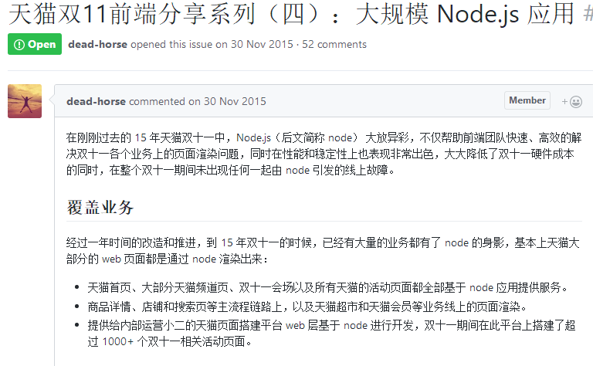

Slide 6
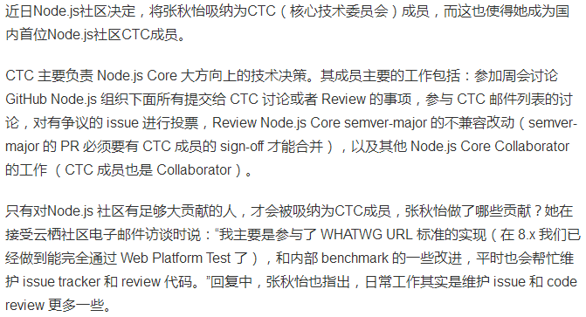

Slide 7
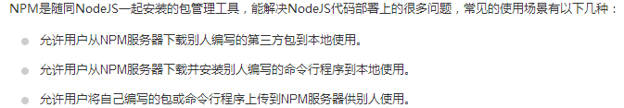

Slide 8

TJ Holowaychuk，Github上十大最受关注的程序员之一，人送外号tj大神，是葬爱家族最耀眼的明珠。在艺术和编程两大领域游刃有余，编码风格优雅，贡献巨大，也是尤雨溪公开崇拜的两大偶像之一。

Slide 9

尤雨溪，室内艺术设计本科学士学位，美术设计和技术硕士学位。Vue.js的作者。开始做前端的一个重要原因是，没有人帮我把设计出来的作品放到网站上给别人欣赏。比如说设计一个网站，但是没人帮我把设计出来的网站做出来。所以我只能自己做，做着做着就发现做网站本身也很有趣。

Slide 10

About vue.js
Vue.js（读音 /vjuː/，类似于 view） 是一套构建用户界面的渐进式框架。与其他重量级框架不同的是，Vue 采用自底向上增量开发的设计。Vue 的核心库只关注视图层，它不仅易于上手，还便于与第三方库或既有项目整合。另一方面，当与单文件组件和 Vue生态系统支持的库结合使用时，Vue 也完全能够为复杂的单页应用程序提供驱动。
Notes:
模板来自于 http://docer.wps.cn

